Slide 1
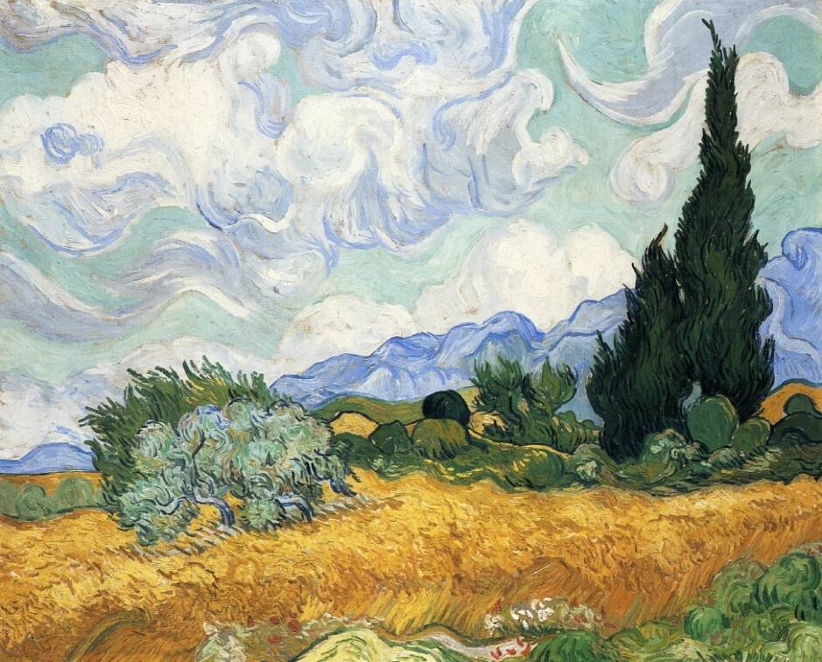

基于区块链的艺术品数字资产确权流通系统
01
02
03
04
目标与思路
问题分析与解决方案
技术路线与技术实现方案
业务模式、人员组织框架及可行性分析

Slide 2
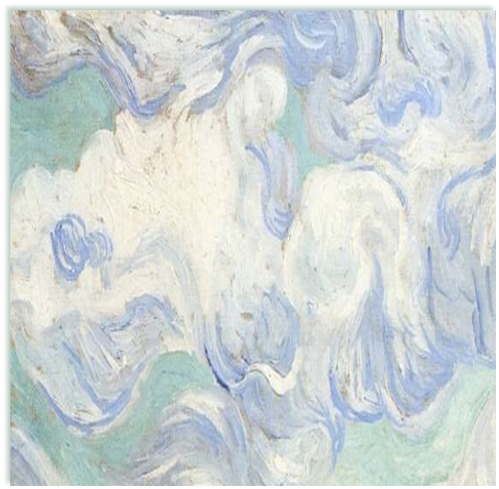
01
目标与思路

Slide 3
解决思路
目标
通过用户的唯一标识UID和艺术品的ArtID绑定生成NFT保存在区块链上,区块链上数据的不可篡改和可追溯
解决现代数字艺术品交易难以确权的问题

Slide 4
问题分析与解决方案
·艺术品确权
·来源难以确定
·真实性难以确定
·交易容易被抵赖
·版权保护
·内容合规
02

Slide 5
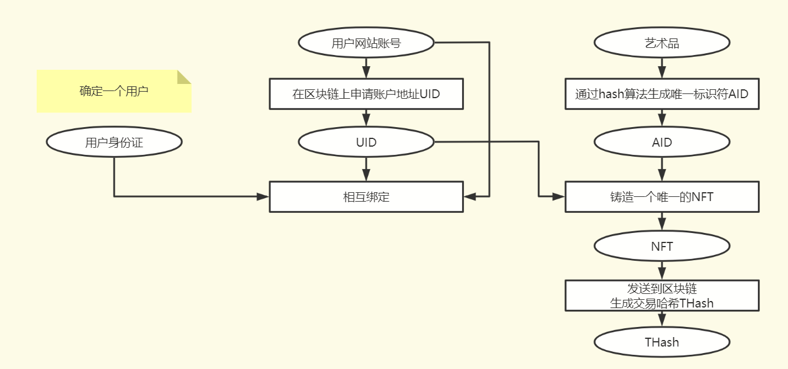
02.问题分析与解决方案
2.1艺术品确权--艺术品来源难以确定
将用户与艺术品唯一绑定，并永久存于区块链上且不可篡改，从而解决了艺术品来源难的问题。

Slide 6
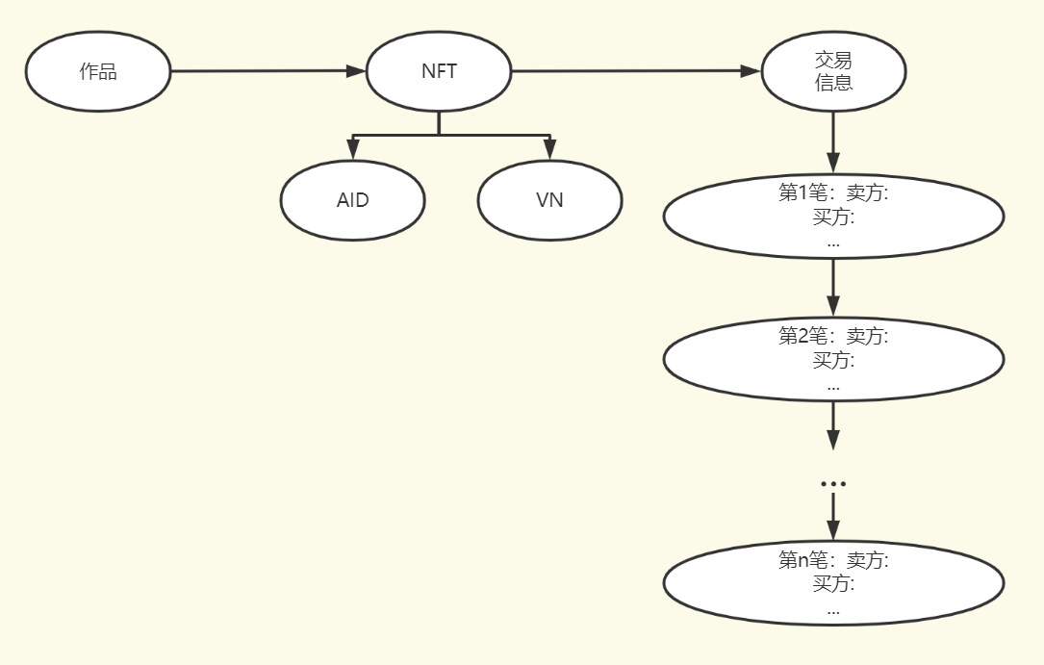
02.问题分析与解决方案
2.1艺术品确权--艺术品真实性难以确定
将艺术品的NFT和交易记录（卖方、买方）记录在区块链上，区块链的不可篡改和可追溯保证了艺术品的真实性

Slide 7
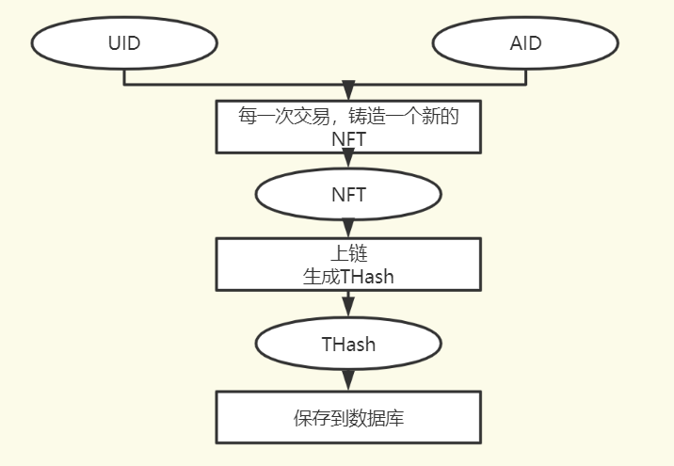
02.问题分析与解决方案
2.1艺术品确权--艺术品交易记录无法追踪易被抵赖交易
数据库存储订单信息实现快捷查询的同时，区块链的不可篡改和可追溯保证了交易记录无法被抵赖且可追踪

Slide 8
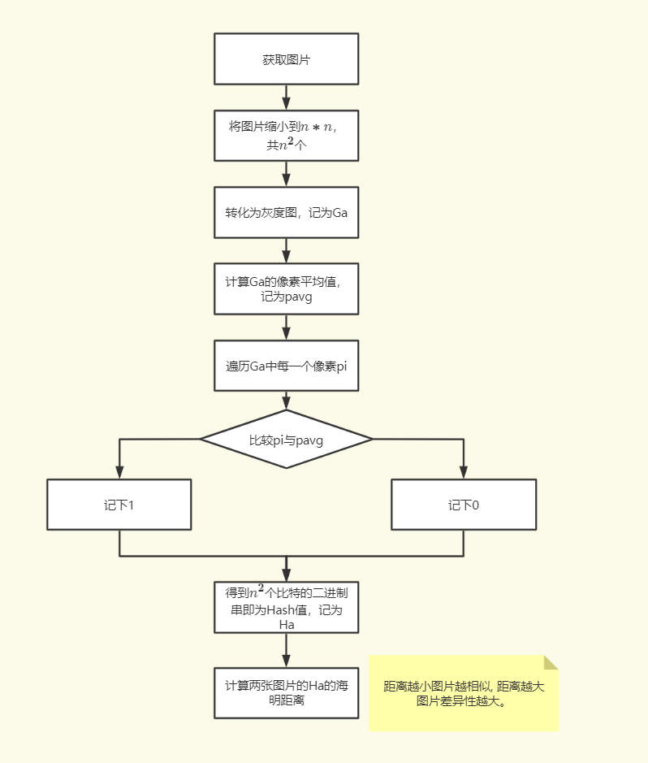
02.问题分析与解决方案
2.2艺术品版权难以保护
系统与人工的双重查重有效解决了艺术品版权侵害的问题

Slide 9
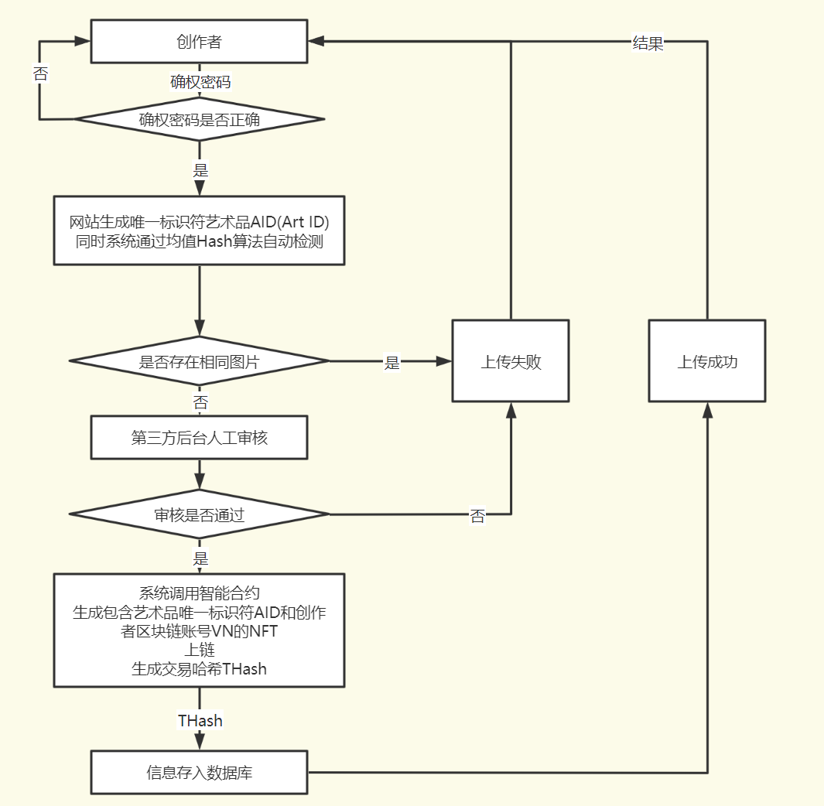
02.问题分析与解决方案
2.3艺术品内容是否合规
系统有专门的人工审核流程，可以保证上架的作品全部合规

Slide 10
03
技术路线与技术实现方案

Slide 11
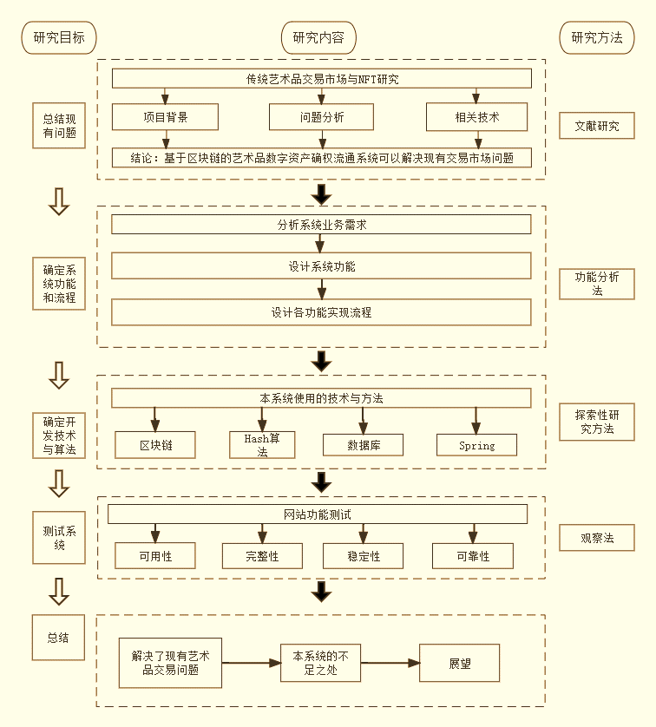
技术路线
技术实现方案：
1. 基于NFT实现的艺术品数字资产确权机制
2. 基于区块链实现的交易安全性机制
3. 基于均值hash的版权保护机制业务模式

Slide 12
04
业务模式、人员组织框架及可行性分析

Slide 13
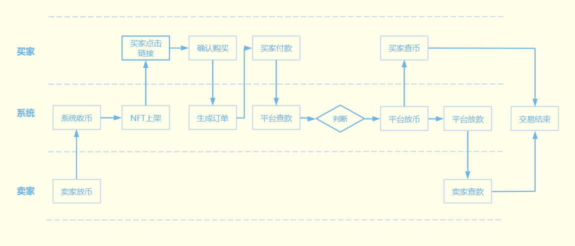
4.1业务模式
系统业务模式采用CToC模式，即个人与个人之间的消费活动。
系统的盈利主要通过会员费、交易提成、广告费、搜索排名竞价四种方

Slide 14
4.2人员组织架构
网页开发： 2人
区块链开发：2人
数据库设计：1人

Slide 15
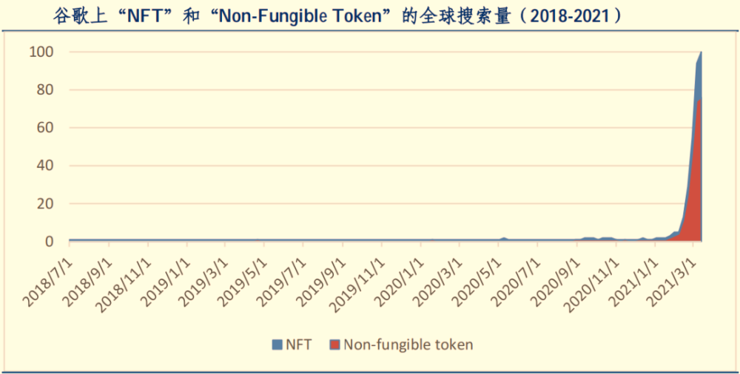
4.3可行性分析
市场可行性
市场前景：从2021年2月开始， NFT开始爆炸式增长，每周交易量超过200万美元，截至到5月，在不到三个月的时间里，大型 NFT 项目的总市值增长高达2000%。国内的NFT商品交易平台并不多，因此艺术品交易平台有巨大的市场和发展潜力。

Slide 16
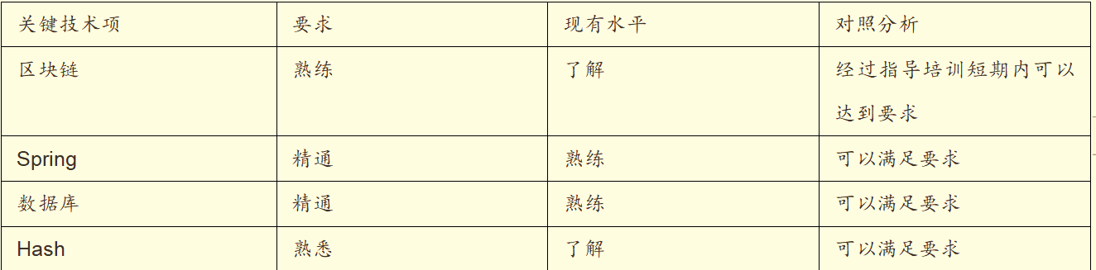
4.3可行性分析
技术可行性

Slide 17
4.3可行性分析
资源可行性
a)人力资源
现项目人员构成为五人，共同进行研发，可以完成该项目
b)软件资源
服务器系统平台Windows10
区块链依托于云象
c)时间资源
预计项目开发、研究与产品测试所需时间为三个月

Slide 18
4.3可行性分析
社会可行性
a)法律可行性
该产品没有侵权或者抄袭等违法情况，也没有被申请过专利，故可行。
b)政策可行性
无国家政策限制，也无地方政府（或其它机构）的限制。

Slide 19
THANKS

